Slide 1


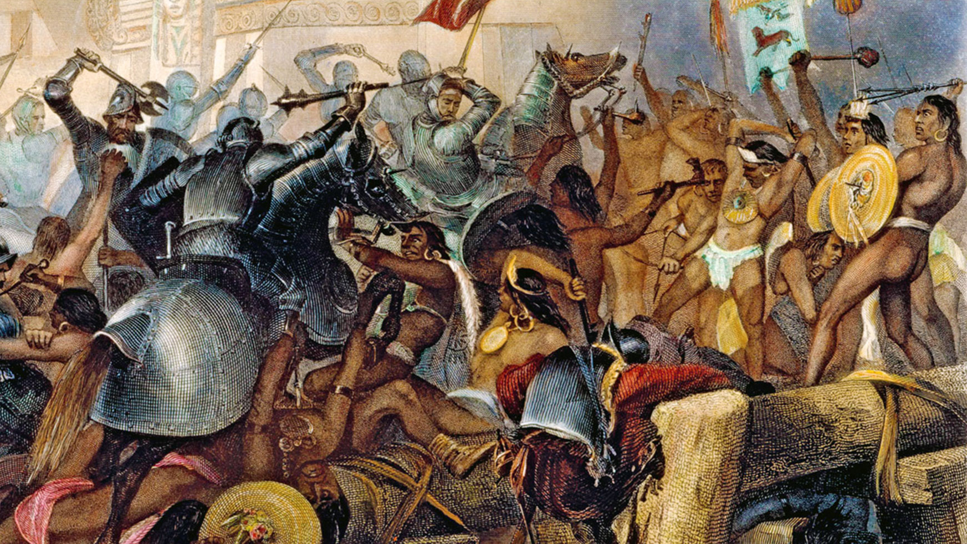


La Noche Triste
Harrison Johnson

Slide 2
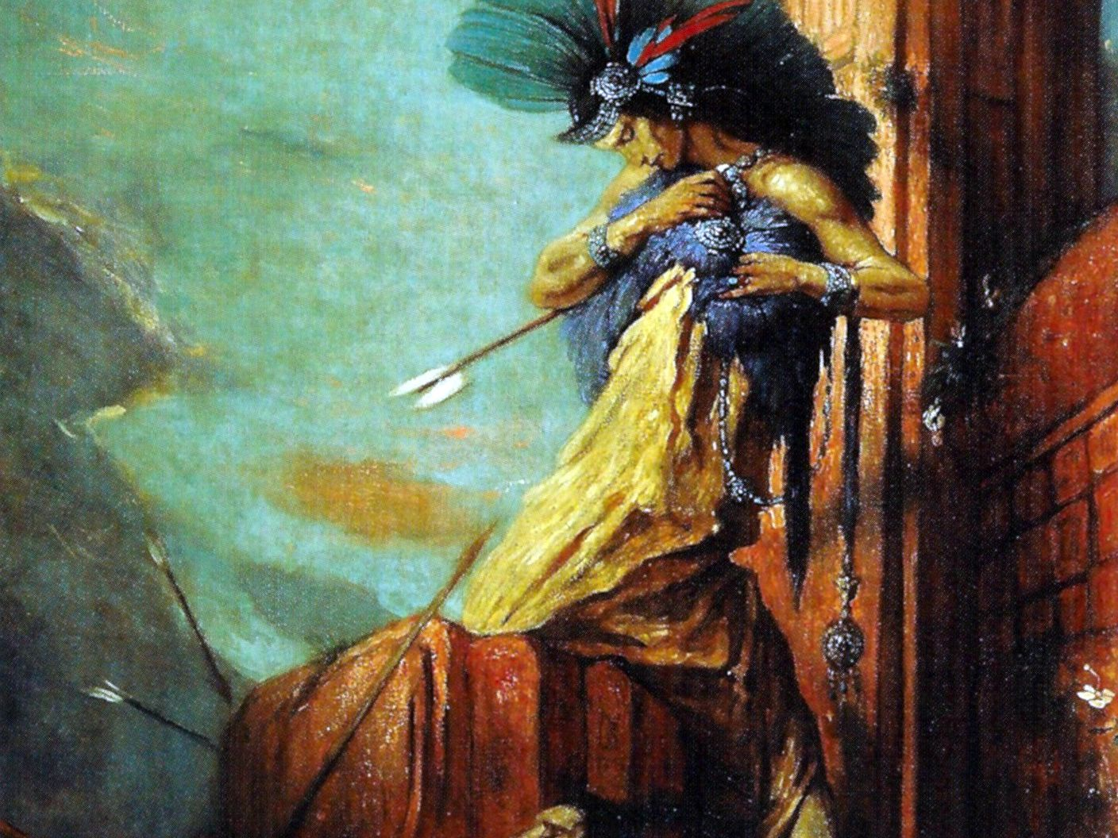
orígenes

Slide 3
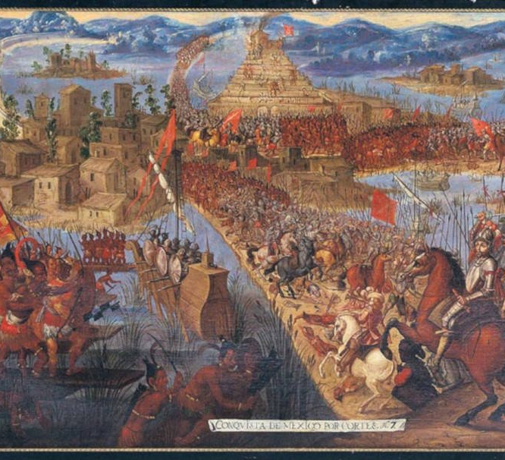
Escapar de tenochitlan

Slide 4

Victoria temporal

Slide 5
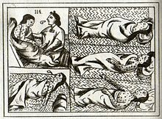

Inevitable derrota
Epidemia de Smallpox
Polvora Espanola

Slide 6
Fin

